Slide 1
Геосинтетические материалы «СТАБАРМ»
Презентация: Применение геосинтетических материалов при строительстве автомобильных дорог, железных дорог, промышленных объектов. Варианты применения материалов на примере реализованных объектов строительства.

Slide 2
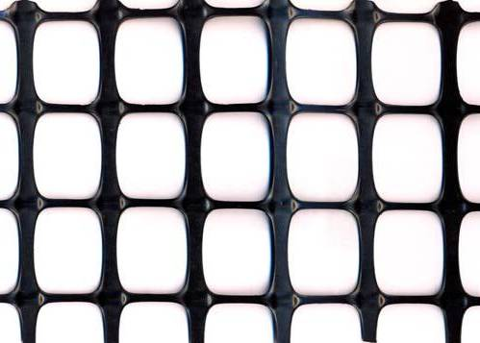
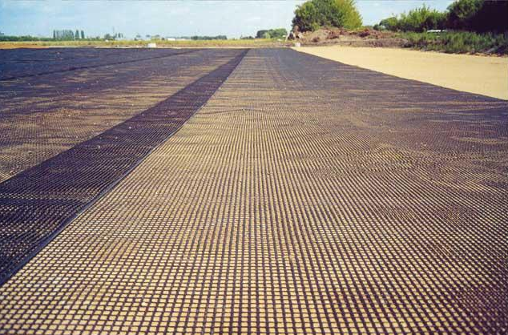
Продукция:
Двуосные плоские георешетки
Стабарм СД20, СД30, СД40
Георешетка (геосетка) «Стабарм СД» -
геосинтетический материал в виде
плоской, двуосноориентированной
георешетки с прямоугольной ячейкой,
специально разработан для усиления
несущих оснований дорожной одежды,
а также для строительства на слабых
грунтах и для применения в
конструкциях воспринимающих
высокие динамические или
статические нагрузки.
Двуосные георешетки
(геосетки) обладают
высокой прочностью на разрыв как
продольном, так и в поперечном
направлении. Изготовлены из полипропилена.

Slide 3
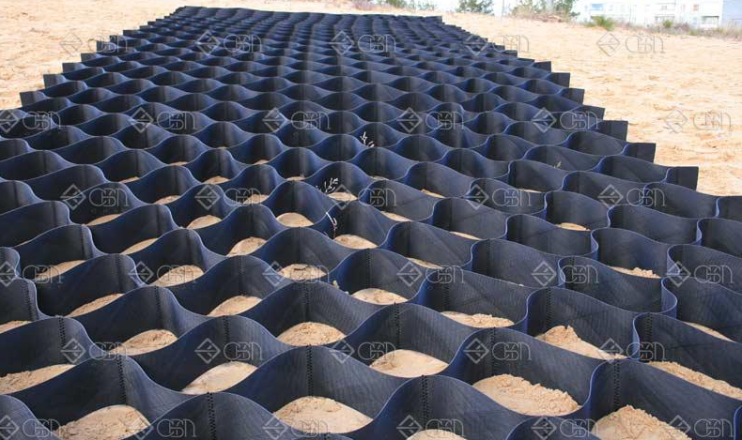
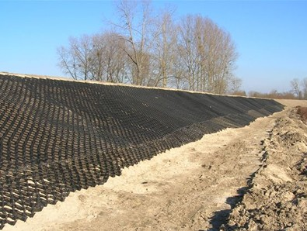
Продукция:
Объемные георешетки
Стабарм ГР
- объемная сотовая конструкция из полимерных или синтетических лент, скрепленных между собой в шахматном порядке. В рабочем состоянии образует модульную ячеистую конструкцию. Материал не подвержен гниению, воздействию кислот, щелочей. Срок службы георешетки не менее 50 лет. Материал поставляется в модулях, покрываемая площадь 10÷25 м², высота ячейки 50÷200 мм, диагональ ячейки 150÷400 мм, толщина стенки ленты 1,3÷2 мм, цвет материала черный, рабочий температурный диапазон −60º÷+60º С. Крепление георешетки происходит при помощи анкеров (анкера могут быть пластиковые или металлические) или железной арматуры

Slide 4
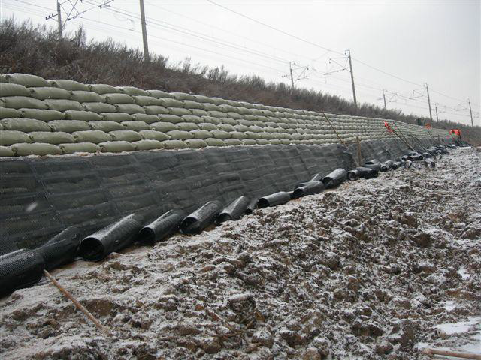
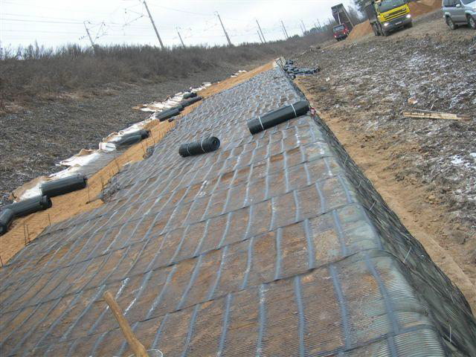
Продукция:
Георешетки одноосноориентированные (одноосные) «СТАБАРМ СО» применяются для устройства армогрунтовых конструкций. Материал представляет собой полиэтиленовые сетки с длинными узкими отверстиями , ориентированными в одном направлении для создания высокой прочности на растяжение.
Использование одноосных решеток «СТАБАРМ СО» наиболее эффективно при строительстве и эксплуатации объектов в местах с неблагоприятными гидрогеологическими условиями и в стесненных условиях.
Возведение подпорных стен, устоев мостов, крутых откосов, земляных дамб;
Возведение насыпей на слабых грунтах, восстановление оползневых склонов, контроль эрозии;
Инженерная обработка мест для захоронения отходов
Одноосные плоские георешетки
Стабарм СО

Slide 5
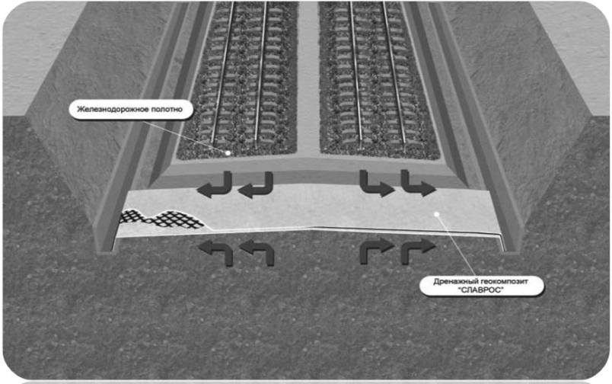
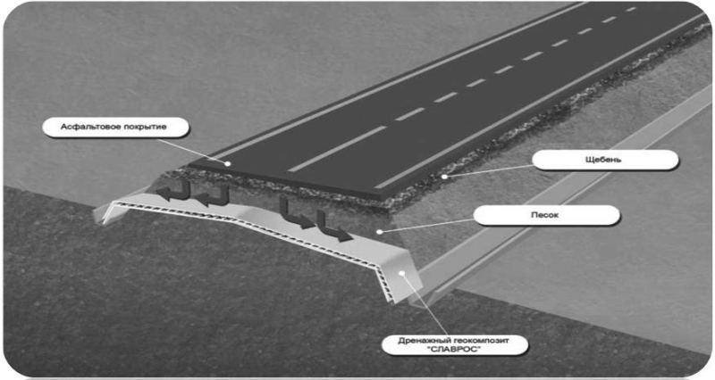
Продукция:
Высокоэффективная и экономичная альтернатива традиционным дренажным системам из щебня. Дренажный композит состоит из объемной геосетки «Стабарм ДГК» и прикрепленного с 2-х сторон фильтрующего нетканого материала
Наиболее целесообразные условия применения геодренажа «Стабарм ДГК»:
Участки с большим притоком воды в дренирующий слой (не более 0,007м3/сут на 1м² площади);
•участки реконструкции с уширением проезжей части в условиях необеспеченного возвышения низа дорожной одежды над уровнем грунтовых (длительностоящих поверхностных вод);
Участки реконструкции с уширением проезжей части, когда технологически сложно или технически невозможно (низкие насыпи) увеличить толщину песчаного дренирующего слоя дорожной одежды уширения с заглублением его подошвы ниже поверхности существующего земляного полотна;
Дренажный геокомпозит
Стабарм ДГК

Slide 6
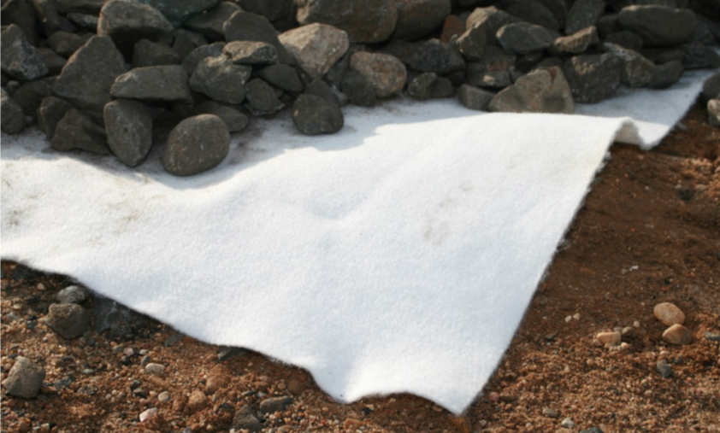
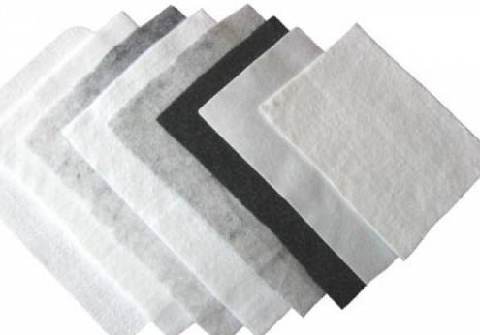
Продукция:
Геотекстиль
Стабарм
Геосинтетическое нетканое полотно, изготовленное из полиэфира или полипропилена.

Slide 7
Преимущества используемого сырья
Полипропилен обеспечивает:
-Высокую химическую и биологическую стойкость в различных почвах
-Стабильно-высокие физико-механические показатели по всей ширине
-Устойчивость к старению (полипропилен устойчив к агрессивным средам, что особенно важно при использовании в щелочных и закисленных почвах)
-Стабильность при циклической заморозке - разморозке и максимальную эффективность материалов в сложных климатических условиях
-Гидрофобен (материал не накапливает влагу, что благоприятно влияет на стабильность характеристик при отрицательных температурах)
-Первичный полипропилен дешевле первичного ПЭТФ
-Геосинетические материалы из полипропилена не подвержены гниению, разложению, плесени.

Slide 8
Основные физико-механические показатели плоских георешеток Стабарм СД
Наименование показателей | Ед. изм. | Нормативное значение для георешеток марок: |  |  | Методы испытаний
 |  | Стабарм СД-20 | Стабарм СД-30 | Стабарм СД-40
Поверхностная плотность ±10% | г/м² | 300 | 400 | 510 | ГОСТ Р 50277
Прочность на разрыв не менее: - вдоль - поперек | кН/м | 20 20 | 30 30 | 40 40 | ГОСТ 11262-80
Усилие на растяжение при 2% удлинения: - вдоль - поперек | кН/м | 5 7 | 11 13 | 13 15 | ГОСТ 11262-80
Усилие на растяжение при 5% удлинения: - вдоль - поперек | кН/м | 10 13 | 20 20 | 25 25 | ГОСТ 11262-80
Относительное удлинение при максимальной нагрузке не более: -вдоль - поперек | % | 10 10 | 10 10 | 10 10 | ГОСТ 11262-80
Размер ячейки - по длине рулона - по ширине рулона | мм | 35±5 35±5 | 35±5 35±5 | 35±5 35±5 | СТО

Slide 9
Физико-механические показатели георешетки марки «Стабарм СО».
Условное обозначение георешетки | Нагрузка при растяжении в продольном направлении, не менее, кН/м: |  |  | Поверхностная плотность, г/м2, +3% -10%
 | при разрыве | при относительном Удлинении
 |  | 2% | 5%
Стабарм CO-55 | 55 | 12 | 25 | 420
Стабарм CO-80 | 80 | 20 | 40 | 600
Стабарм CO-90 | 90 | 23 | 46 | 690
Стабарм CO-110 | 110 | 29 | 58 | 860
Стабарм CO-120 | 120 | 30 | 60 | 940
Стабарм CO-140 | 140 | 35 | 70 | 1100
Стабарм CO-160 | 160 | 40 | 870 | 1260
Размер ячейки, мм – 16*235
Ширина рулона, м, - не более 1,2; Длина рулона, м, - 50

Slide 10
Основные геометрические и физико-механические показатели дренажного геокомпозита Стабарм ДГК
№ п.п | Показатель | Стабарм ДГК
 |  | 5 (10*10) | 7 (10*10)
1. | Толщина каркаса при нагрузке 2 кПа (), мм | 5±0,35 | 7±0,49
2. | Размер ячейки (диагональный) каркаса, мм | 10Х10 | 10Х10
3. | Поверхностная плотность, г/м2 | 250±25 | 250±25
4. | Относительное удлинение при разрыве каркаса, не менее, % | 120 | 120
5. | Коэффициент фильтрации в плоскости геодрены при нагрузке 2 кПа, м/сутки, не менее | 450 | 550
6. | Коэффициент фильтрации нормально к плоскости геодрены при нагрузке 2 кПа, м/сутки, не менее | 25 | 25
7. | Ширина в рулоне (В), м | 2,0 | 2,0
8. | Длина в рулоне (L), м: | 30 | 30
9. | Ширина выпусков фильтра, м: -по длине (С1) -по ширине (С2) | 0,1 0,1 | 0,1 0,1

Slide 11
Основные физико-механические показатели объемных георешеток Стабарм ГР
Механические свойства решетки по СТО 30978849-0001-2013.
№ п.п. | Наименование показателя | Единица измерения | Значение показателя
1. | Максимальная нагрузка при растяжении полосы решетки (ленты), не менее | кН/м | 20
2. | Относительное удлинение полосы решетки (ленты) при разрыве, не менее | % | 250
3. | Прочность шва решетки на отрыв, не менее | кН/м | 15
4. | Характеристика длительной прочности шва | сутки | 7
5. | Максимальная нагрузка при растяжении перфорированной полосы решетки (ленты), не менее | кН/м | 16

Slide 12
Основные физико-механические показатели нетканого геополотна Стабарм
№ п/п | Наименование показателей | Ед. изм. | Норма для марки «Стабарм» термоскрепленный |  |  |  |  |  |  |  |  |  | Метод испытаний
 |  |  | 150 | 200 | 250 | 300 | 350 | 400 | 450 | 500 | 550 | 600
1 | Поверхностная плотность ±10 % | г/м² | 150 | 200 | 250 | 300 | 350 | 400 | 450 | 500 | 550 | 600 | ГОСТ Р 50277
2 | Толщина при нагрузке 2 кПа | мм | 0,8-1,8 | 0,9-1,9 | 1,1-2,1 | 1,3-2,3 | 1,4-2,5 | 1,5-2,7 | 1,6-3,0 | 1,8-3,4 | 2,0-3,6 | 2,4-3,8 | ГОСТ Р 50276
3 | Разрывная нагрузка не менее: - продольное направление -поперечное направление | кН/м | 8,5 8,0 | 12,0 10,0 | 14,0 13,0 | 17,0 16,0 | 18,0 17,0 | 19,0 18,5 | 23,0 22,0 | 25,0 24,0 | 27,0 26,0 | 30,0 29,0 | ГОСТ Р 53226
4 | Относительное удлинение при разрыве не более: - продольное направление -поперечное направление | % | 80 120 | 80 120 | 80 120 | 80 120 | 80 120 | 80 120 | 80 120 | 80 120 | 80 120 | 80 120 | ГОСТ Р 53226
5 | Прочность при продавливании шариком, не менее | Н | 380 | 500 | 620 | 710 | 820 | 940 | 1020 | 1120 | 1240 | 1350 | ГОСТ Р 53226
6 | Вес рулона | кг | 150 | 200 | 250 | 300 | 350 | 400 | 450 | 500 | 550

Slide 13
Варианты решений по укреплению дорожных одежд георешетками
Основные варианты конструктивных решений нежестких дорожных одежд и укрепления обочин с армирующими прослойками из георешеток Стабарм:
1 – верхние слои дорожной одежды;
2 – нижний слой несущего основания из крупнопористых материалов (щебень, гравий, шлак);
3 – песчаный дополнительный слой основания дорожной одежды;
4 – грунт земляного полотна;
5 – укрепленная часть обочины;
6 – прибровочная часть обочины;
7 – георешетка Стабарм;
8 – переходный или низший тип покрытия;
9 – контур откоса до уширения;
10 – подрезаемая часть существующего основания;
11 – уширяемая часть земляного полотна;
12 – ступени (полки);
13 – дорожная одежда укрепительной полосы обочины;
14 – крупнофракционный материал (щебень, гравий, шлак, щебеночно-песчано-гравийные смеси).

Slide 14
Основные варианты дорожных одежд с применением геополотна
Основные варианты дорожных одежд с применением геоматериала Стабарм
в качестве дополнительной фильтрующей и/или дренирующей прослойки (а, б),
разделяющей прослойки (в),
защитной прослойки под сборным бетонным покрытием (г).
1 – верхние слои дорожной одежды;
2 – нижний слой несущего основания из крупнопористых материалов (щебень, гравий, шлак);
3 – песчаный дополнительный слой основания дорожной одежды;
4 – грунт земляного полотна;
5 – укрепленная часть обочины;
6 – прибровочная часть обочины;
7 – геоматериал Стабарм;
8 – сборное бетонное покрытие.

Slide 15
Основные варианты дорожных одежд с применением геополотна
Конструктивные решения при уширении дорожных одежд с применением геоматериала Стабарм
в качестве дополнительной фильтрующей и/или дренирующей прослойки (а),
защитной прослойки в сочетании с армирующей прослойкой (б),
разделяющей прослойки (в).
1-6 – по рис. 1;
7 – уширяемая часть земляного полотна;
8 – контур откоса до уширения;
9 – ступени (полки);
10 – подрезаемая часть существующего основания;
11 – геоматериал Стабарм;
12 – армирующая прослойка, например, георешетка Стабарм СД.

Slide 16
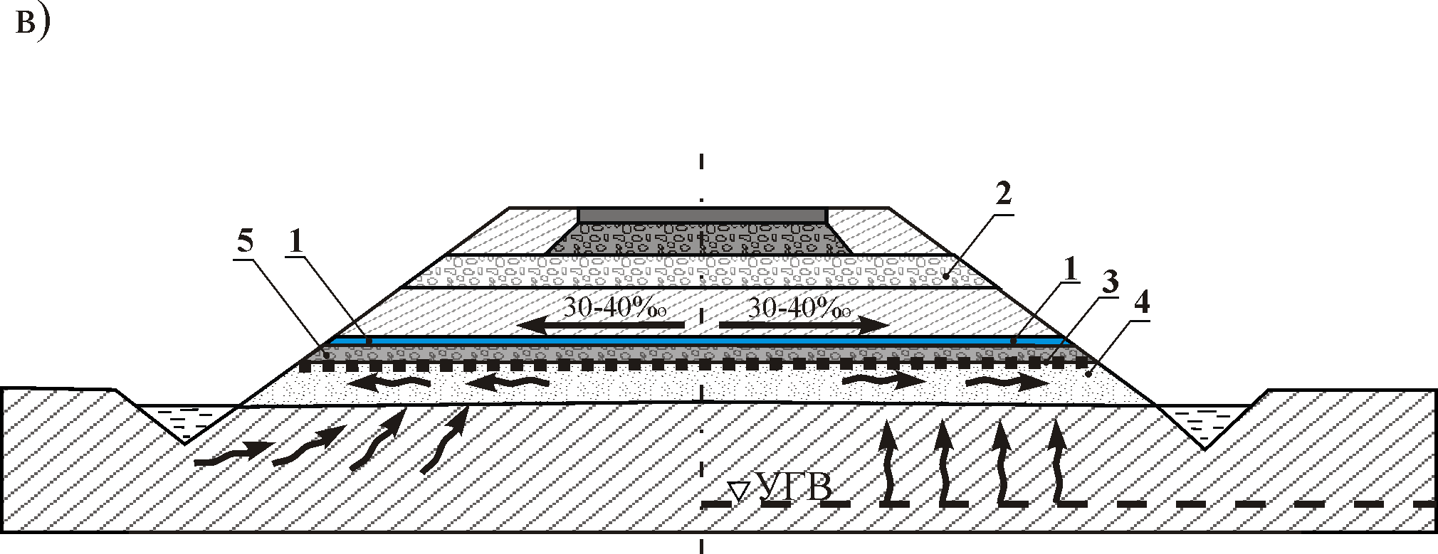
Возведение насыпей с применением геоматериалов
А) Основные конструктивные решения при применении георешеток Стабарм при возведении насыпей постоянных автомобильных дорог:
1 – геотекстиль Стабарм ; 2 – насыпь; 3 – слабое основание; 4 – георешетка Стабарм СД ; 5 – объемная георешетка Стабарм ГР , заполненная песком.
В) Применение георешеток Стабарм в условиях повышенного увлажнения грунтов земляного полотна:
1 – геотекстиль Стабарм ; 2 – дополнительный слой основания дорожной одежды; 3 – георешетка Стабарм СД ; 4 – песчаный дренирующий слой; 5 – капилляропрерывающая прослойка из зернистого материала (щебень, гравий, смеси).

Slide 17
Конструкции дорожной одежды для временной технологической дороги, с последующим переводом её в постоянную
Верхний слой из мелкозернистого А/Б
Нижний слой из крупнозернистого А/Б
Щебень фракции 40 – 70
Георешетка Стабарм СД40
Песок средней крупности
Основание (временная дорога)
Щебень фракции 40 – 70 или 20 - 40
Георешетка Стабарм СД40
Песок средней крупности
Грунт основания

Slide 18
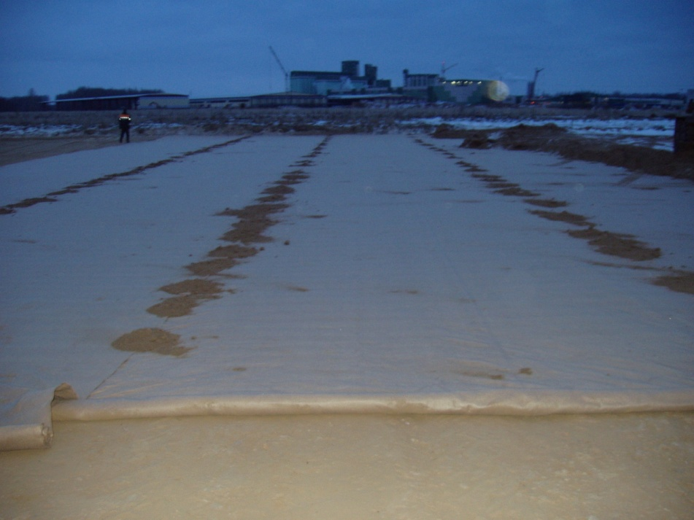
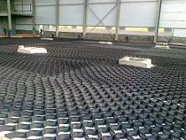
Примеры применения материалов

Slide 19
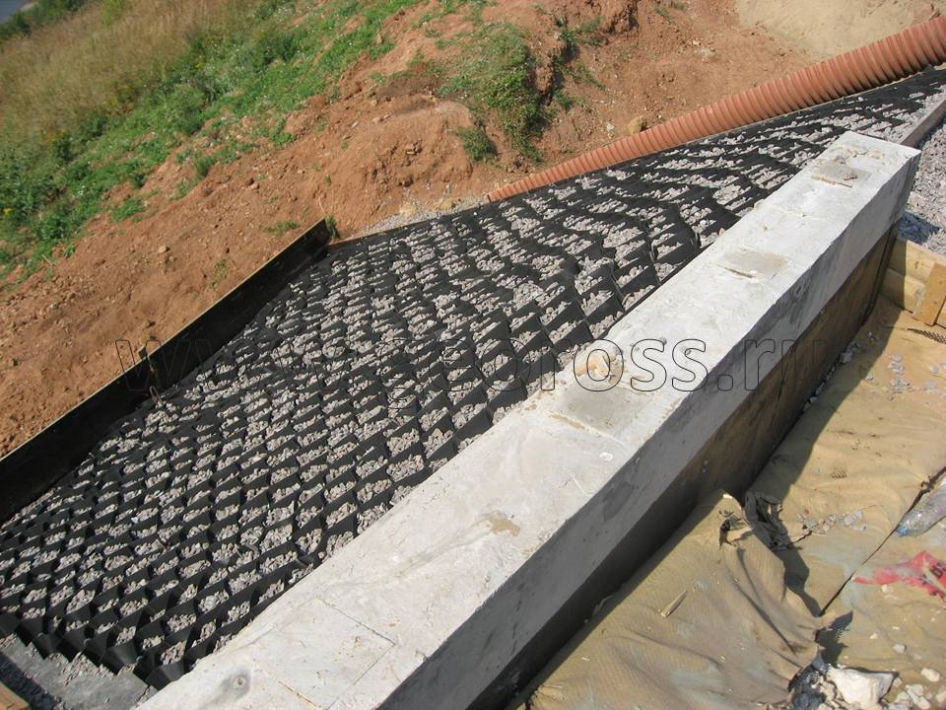
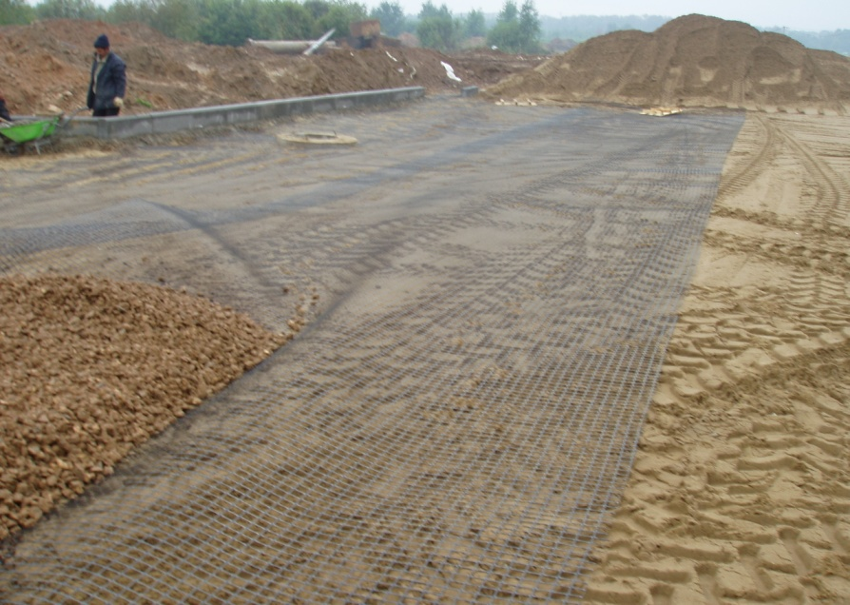
Примеры применения материалов

